Slide 1
主成分分析

Slide 2
主成分分析要求：
1、主成分假定条件？
2、主成分的方差与原始变量方差有何关系？
3、主成分如何求解？主成分分析的结构，即线性组合的系数和方差的数学上的含义？
4、主成分分析如何评价？
5、主成分分析的应用。

Slide 3
§1 引言
一、一个例子
一项十分著名的工作是美国的统计学家斯通(stone)在1947年关于国民经济的研究。他曾利用美国1929一1938年各年的数据，得到了17个反映国民收入与支出的变量要素，例如雇主补贴、消费资料和生产资料、纯公共支出、净增库存、股息、利息外贸平衡等等。

Slide 4
在进行主成分分析后，斯通竟以97.4％的精度，用三新变量就取代了原17个变量。根据经济学知识，斯通给这三个新变量分别命名为总收入F1、总收入变化率F2和经济发展或衰退的趋势F3。更有意思的是，这三个变量其实都是可以直接测量的。斯通将他得到的主成分与实际测量的总收入I、总收入变化率ΔI以及时间t因素做相关分析，得到下表：

Slide 5
F1
F2
F3
i
i
t
F1
1
F2
0
1
F3
0
0
1
i
0.995
-0.041
0.057
l
i
-0.056
0.948
-0.124
-0.102
l
t
-0.369
-0.282
-0.836
-0.414
-0.112
1

Slide 6
二、主成分分析的意义
主成分分析是把各变量之间互相关联的复杂关系进行简化的分析方法。
在社会经济的研究中，为了全面系统的分析和研究问题，必须考虑许多经济指标，这些指标能从不同的侧面反映我们所研究的对象的特征，但在某种程度上存在信息的重叠，具有一定的相关性。

Slide 7
主成分分析试图在力保数据信息丢失最少的原则下，对这种多变量的截面数据表进行最佳综合简化，也就是说，对高维变量空间进行降维处理。
很显然，识辨系统在一个低维空间要比在一个高维空间容易得多。

Slide 8
在力求数据信息丢失最少的原则下，研究指标体系的少数几个线性组合，并且这几个线性组合所构成的综合指标将尽可能多地保留原来指标变异方面的信息,这种分析叫主成分分析，这些综合指标就称为主成分，主成分相互独立。

Slide 9
要讨论的问题是：
1、主成分假定条件？
2、主成分的方差与原始变量方差有何关系？
3、主成分如何求解？主成分分析的结构，即系数和方差的数学上的含义？
4、主成分分析如何评价？
5、主成分分析的应用。

Slide 10
主成分分析中要思考的问题
(1) 基于相关系数矩阵还是基于协方差矩阵做主成分分析。当分析中所选择的经济变量具有不同的量纲，变量水平差异很大，应该选择基于相关系数矩阵的主成分分析。
(2) 选择几个主成分。主成分分析的目的是简化变量，一般情况下主成分的个数应该小于原始变量的个数。关于保留几个主成分，应该权衡主成分个数和保留的信息。
(3)如何解释主成分所包含的经济意义。

Slide 11
§2 数学形状与几何解释
假设我们所讨论的实际问题中，有p个指标，我们把这p个指标看作p个变量，记为X₁，X₂，…，X_{p}，主成分分析就是要把这p个指标的问题，转变为讨论p个指标的线性组合的问题，而这些新的指标F₁，F₂，…，F_{k}(k≤p），按照保留主要信息量的原则充分反映原指标的信息，并且相互独立。

Slide 12
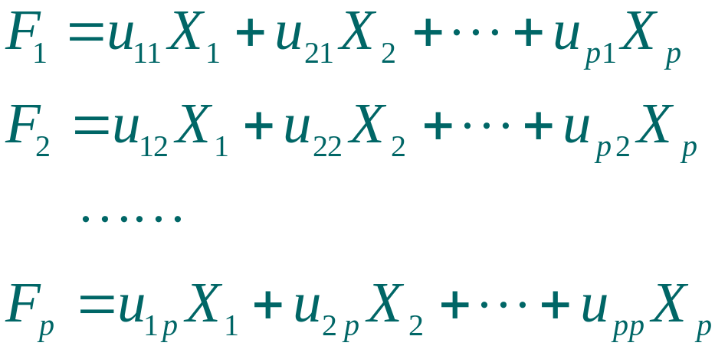

Slide 13
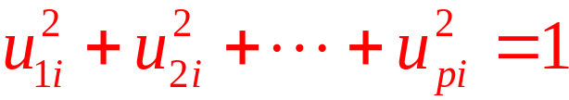
满足如下的条件：
每个主成分的系数平方和为1。即
主成分之间相互独立，即无重叠的信息。即
主成分的方差依次递减，重要性依次递减，即

Slide 14
为了方便，我们在二维空间中讨论主成分的几何意义。 设有n个样品，每个样品有两个观测变量x_{l}和x₂，在由变量x_{l}和x₂ 所确定的二维平面中，n个样本点所散布的情况如椭圆状。由图可以看出这n个样本点无论是沿着x_{l} 轴方向或x₂轴方向都具有较大的离散性，其离散的程度可以分别用观测变量x_{l} 的方差和x₂ 的方差定量地表示。显然，如果只考虑x_{l}和x₂ 中的任何一个，那么包含在原始数据中的经济信息将会有较大的损失。

Slide 15
在几何上，主成分分析法所表示的意思就是把原本的数据，投影到相互正交的特征向量（因为协方差矩阵为对称矩阵）上去。
比如说，如下图所示，数据的样本点在原本的两个特征方向上都十分的分散。

Slide 16




平移、旋转坐标轴
主成分分析的几何解释
•
•
•
•
•
•
•
•
•
•
•
•
•
•
•
•
•
•
•
•
•
•
•
•
•
•
•
•
•
•
•
•
•
•
•
•
•
•
•
•
•
•
•
•
•
•
•
•
•
•
•
•
•
•
•
•
•
•
•
•
•
•
•
•
•
•
•
•
•
•
•
•
•
•
•
•
•
•
•
•
•
•
•
•
•
•
•
•
•
•
•
•
•
•
•
•
•
•
•
•

Slide 17
这个时候，我们可以将样本点根据线性变换投影到新的特征上去。

Slide 18
平移、旋转坐标轴
主成分分析的几何解释
•
•
•
•
•
•
•
•
•
•
•
•
•
•
•
•
•
•
•
•
•
•
•
•
•
•
•
•
•
•
•
•
•
•
•
•
•
•

Slide 19
旋转变换的目的是为了使得n个样品点在F_{l}轴方向上的离 散程度最大，即F_{l}的方差最大。变量F_{l}代表了原始数据的绝大 部分信息，在研究某经济问题时，即使不考虑变量F₂也无损大局。经过上述旋转变换原始数据的大部分信息集中到F_{l}轴上，对数据中包含的信息起到了浓缩作用。

Slide 20
F_{l}，F₂除了可以对包含在X_{l}，X₂中的信息起着浓缩作用之外，还具有不相关的性质，这就使得在研究复杂的问题时避免了信息重叠所带来的虚假性。二维平面上的个点的方差大部分都归结在F_{l}轴上，而F₂轴上的方差很小。F_{l}和F₂称为原始变量x₁和x₂的综合变量。F简化了系统结构，抓住了主要矛盾。

Slide 21


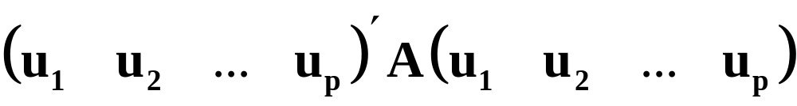
§3 主成分的推导
一、线性代数的结论
若A是p阶实对称阵，其中λ_{i}(i=1,2,┅,p)是A的特征根。即有u_{i} ，使
U_{i}是正交的特征向量。

Slide 22
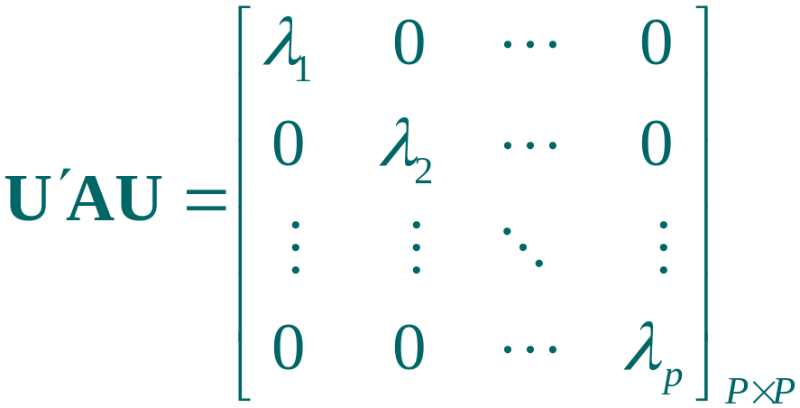
则一定可以找到正交阵U，使

Slide 23

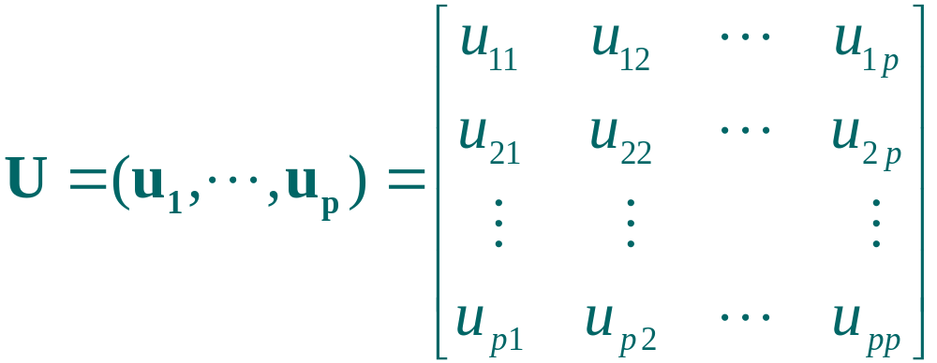

上述矩阵的特征根所对应的单位特征向量为
则U为
实对称阵A属于不同特征根所对应的特征向量是正交的，即有

Slide 24
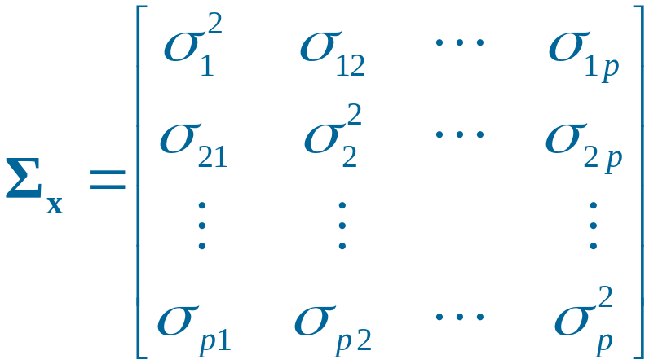
二、主成分的推导
（一） 第一主成分
设X的协方差阵为

Slide 25
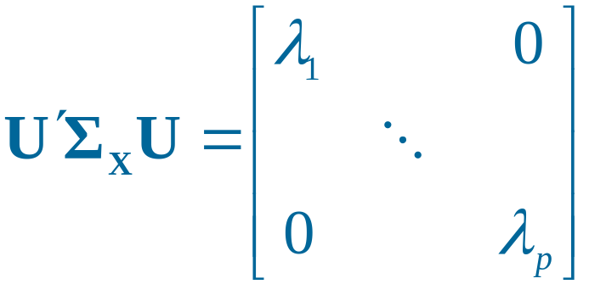
由于Σ_{x}为非负定的对称阵，则有利用线性代数的知识可得，必存在正交阵U，使得
其中λ₁， λ₂，…， λ_{p}为Σ_{x}的特征根，不妨假设λ₁≥ λ₂ ≥ … ≥λ_{p} 。而U恰好是由特征根相对应的特征（列）向量所组成的正交阵。

Slide 26

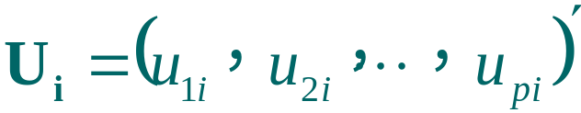

下面我们来看，是否由U的第一列元素所构成为原始
变量的线性组合是否有最大的方差。

Slide 27
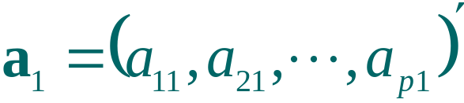

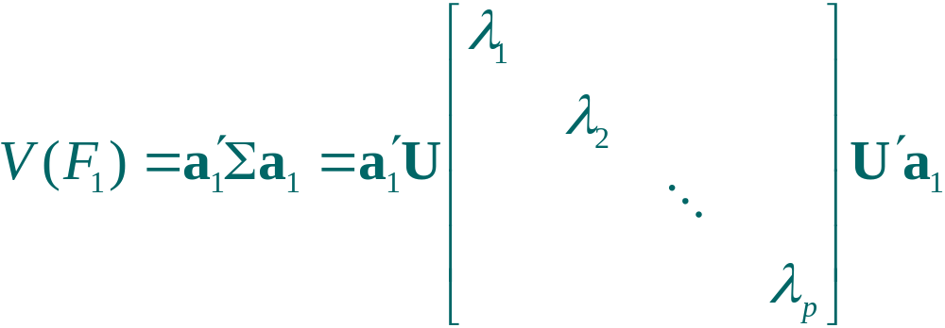
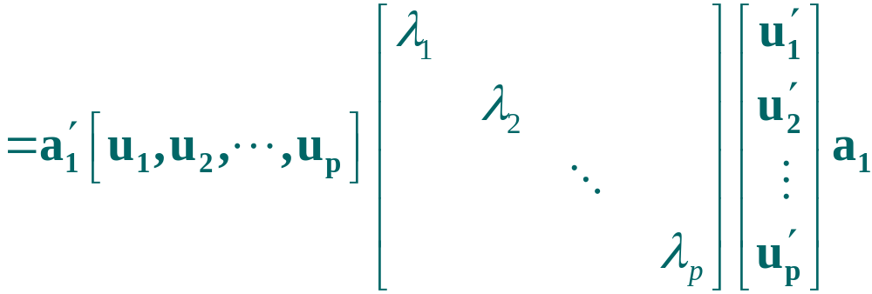
设有P维正交向量

Slide 28
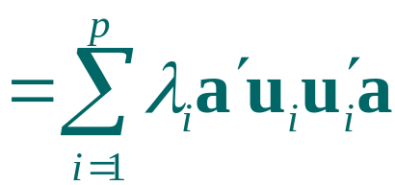
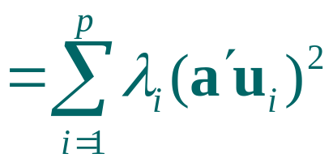
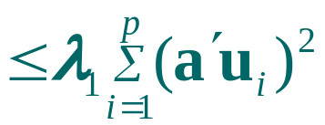
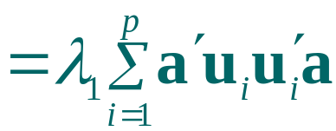




Slide 29





当且仅当a₁ =u₁时，即 时，有最大的方差λ₁。因为
第一主成分的信息不够，则需要寻找第二主成分。

Slide 30





（二） 第二主成分
在约束条件 和 下，寻找第二主成分。
因为
则，对p维向量 ，有

Slide 31
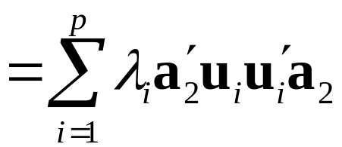
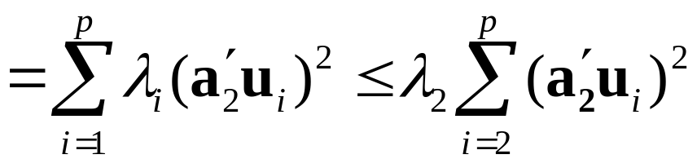
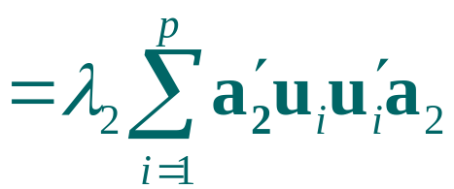





所以如果取线性变换，
则 的方差次大。

Slide 32





（三） 第三主成分
在约束条件
寻找第三主成分
因为
则，对p维向量 ，有

Slide 33

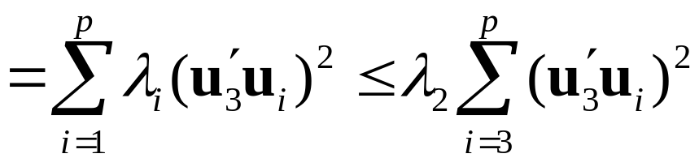
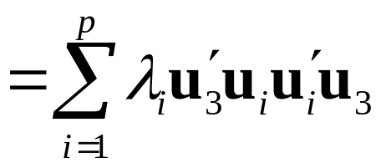
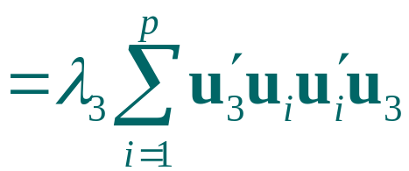





所以如果取线性变换，
则 的方差次大。

Slide 34
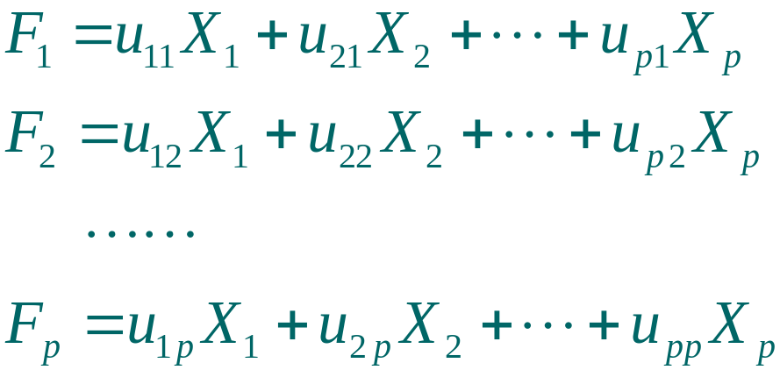
类推
思考题：第k(k≤p)个特征根约为0，说明什么？
说明第k到第p个特征根所对应的特征向量构成的线性组合等于常数，因为其方差为零。

Slide 35



写为矩阵形式：

Slide 36

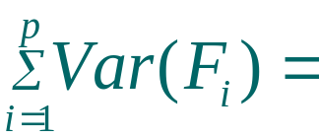
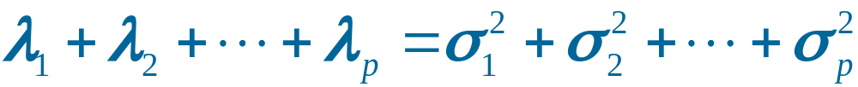
§4 主成分的性质
一、均值
二、方差为所有特征根之和
说明主成分分析把P个随机变量的总方差分解成为P个不相关的随机变量的方差之和。
根据：协方差矩阵Σ的对角线上的元素之和等于
特征根之和。

Slide 37
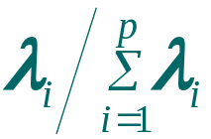
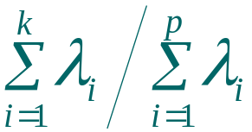
三、精度分析
1）贡献率：第i个主成分的方差在全部方差中所占比重 ，称为贡献率 ，反映了原来P个指标多大的信息，有多大的综合能力 。
1）贡献率：第i个主成分的方差在全部方差中所占比重 ，称为贡献率 ，反映了原来P个指标多大的信息，有多大的综合能力 。
2）累积贡献率：前k个主成分共有多大的综合能力，用这k个主成分的方差和在全部方差中所占比重
来描述，称为累积贡献率。

Slide 38
我们进行主成分分析的目的之一是希望用尽可能少的主成分F₁，F₂，…，F_{k}（k≤p）代替原来的P个指标。到底应该选择多少个主成分，在实际工作中，主成分个数的多少取决于能够反映原来变量80%以上的信息量为依据，即当累积贡献率≥80%时的主成分的个数就足够了。最常见的情况是主成分为2到3个。

Slide 39




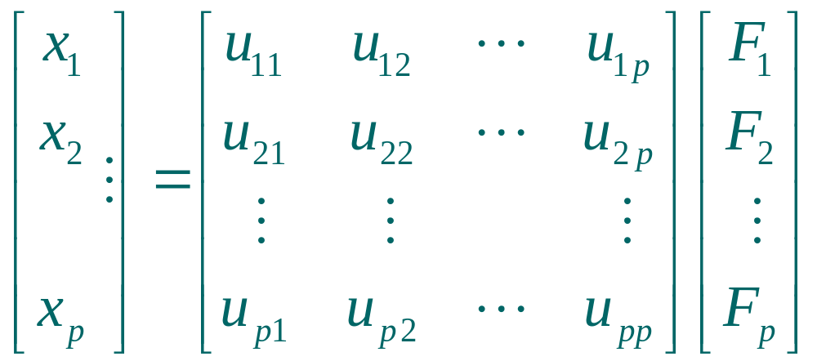
四、原始变量与主成分之间的相关系数

Slide 40
五、原始变量方差被主成分的提取率
前面我们讨论了主成分的贡献率和累计贡献率，它度量了F₁，F₂，……，F_{m}分别从原始变量组（X₁，X₂，……X_{P}）中提取了多少信息。

Slide 41
那么X₁，X₂，……X_{P}各有多少信息分别主成分组（F₁，F₂，……，F_{m}）被提取了。应该用什么指标来度量？我们考虑到当讨论F₁分别与X₁，X₂，……X_{P}的关系时，可以讨论F₁分别与X₁，X₂，……X_{P}的相关系数，但是由于相关系数有正有负，所以只有考虑相关系数的平方。

Slide 42
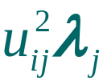
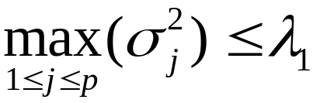
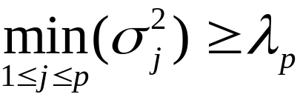
是F_{j} 能说明的第i 原始变量的方差
原始变量的方差最大大不过λ₁
原始变量的方差最小小不过λ_{p}

Slide 43
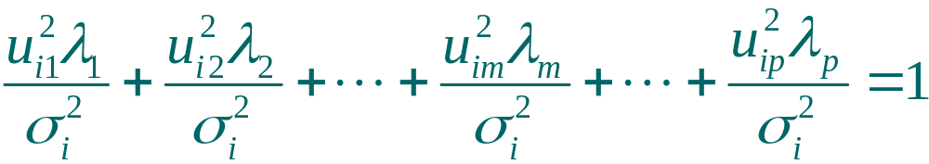
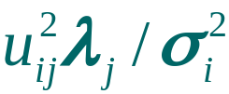
是F_{j} 提取的第i 原始变量信息的比重，也是二者的相关系数的平方。
结论：x_{i}与所有的主成分F_{j}（j＝1，2，…，m）
的相关系数的平方和为1，即 x_{i}与F_{j}（j＝1，2，…，
m）的复相关系数为1。

Slide 44
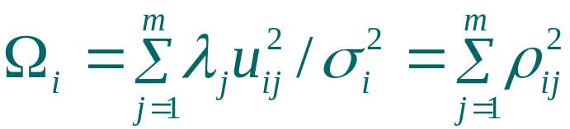
如果我们仅仅提出了m个主成分，则第i 原始变量信息的被提取率为：

Slide 45
定义：如果一个主成分仅仅对某一个原始变量有作用，则称为特殊成分。如果一个主成分所有的原始变量都起作用称为公共成分。

Slide 46
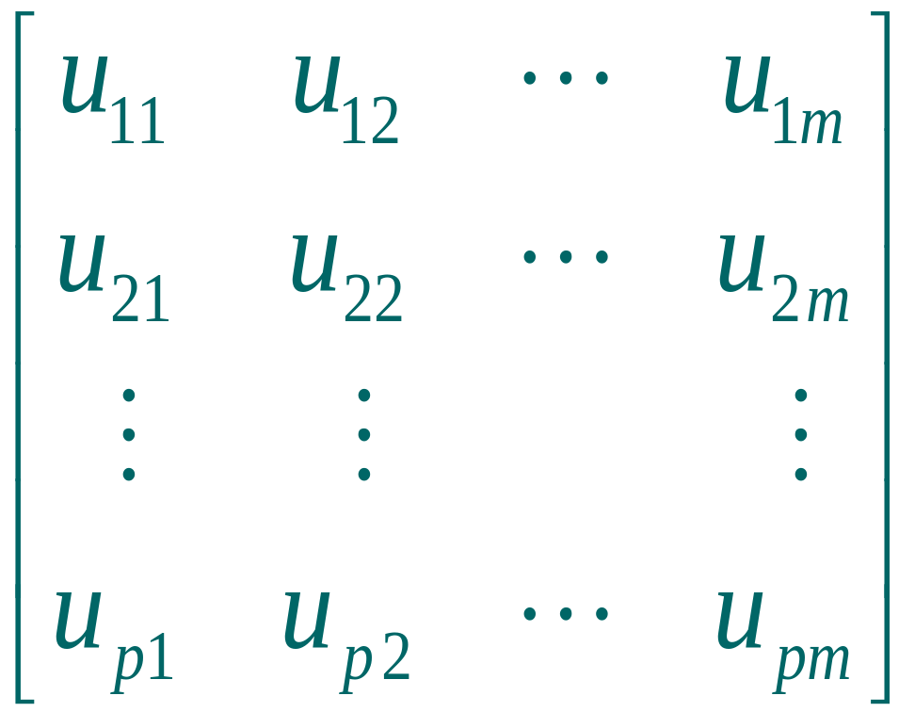
六、载荷矩阵

Slide 47
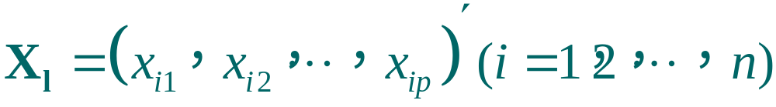
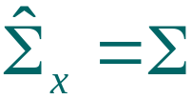
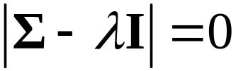

§5 主成分分析的步骤
一、基于协方差矩阵
在 实际问题中，X的协方差通常是未知的，样品有
第一步：由X的协方差阵Σ_{x}，求出其特征根，即解方程 ，可得特征根 。

Slide 48
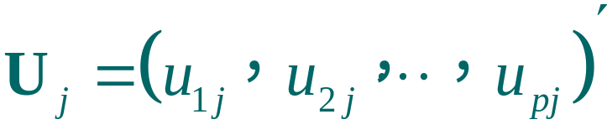

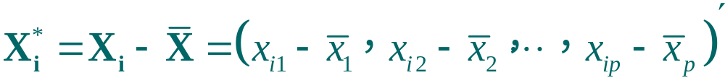
第二步：求出分别所对应的特征向量U₁，U₂，…，U_{p}，
第三步：计算累积贡献率，给出恰当的主成分个数。
第四步：计算所选出的k个主成分的得分。将原始数据的中心化值:
代入前k个主成分的表达式，分别计算出各单位k个主成分的得分，并按得分值的大小排队。

Slide 49
二、基于相关系数矩阵
如果变量有不同的量纲，则必须基于相关系数矩阵进行主成分分析。不同的是计算得分时应采用标准化后的数据。

Slide 50
例一 应收账款是指企业因对外销售产品、材料、提供劳务及其它原因，应向购货单位或接受劳务的单位收取的款项，包括应收销货款、其它应收款和应收票据等。出于扩大销售的竞争需要，企业不得不以赊销或其它优惠的方式招揽顾客，由于销售和收款的时间差，于是产生了应收款项。应收款赊销的效果的好坏，不仅依赖于企业的信用政策，还依赖于顾客的信用程度。由此，评价顾客的信用等级，了解顾客的综合信用程度，做到“知己知彼，百战不殆”，对加强企业的应收账款管理大有帮助。某企业为了了解其客户的信用程度，采用西方银行信用评估常用的5C方法，5C的目的是说明顾客违约的可能性。

Slide 51
1、品格（用X₁表示），指顾客的信誉，履行偿还义务的可能性。企业可以通过过去的付款记录得到此项。
2、能力（用X₂表示），指顾客的偿还能力。即其流动资产的数量和质量以及流动负载的比率。顾客的流动资产越多，其转化为现金支付款项的能力越强。同时，还应注意顾客流动资产的质量，看其是否会出现存货过多过时质量下降，影响其变现能力和支付能力。
3、资本（用X₃表示），指顾客的财务势力和财务状况，表明顾客可能偿还债务的背景。
4、附带的担保品（用X₄表示），指借款人以容易出售的资产做抵押。
5、环境条件（用X₅表示），指企业的外部因素，即指非企业本身能控制或操纵的因素。

Slide 52
首先并抽取了10家具有可比性的同类企业作为样本，又请8位专家分别给10个企业的5个指标打分，然后分别计算企业5个指标的平均值，如表。
76.5
81.5
76
75.8
71.7
85
79.2
80.3
84.4
76.5
70.6
73
67.6
68.1
78.5
94
94
87.5
89.5
92
90.7
87.3
91
81.5
80
84.6
66.9
68.8
64.8
66.4
77.5
73.6
70.9
69.8
74.8
57.7
60.4
57.4
60.8
65
85.6
68.5
70
62.2
76.5
70
69.2
71.7
64.9
68.9；

Slide 53
Total Variance = 485.31477778
Eigenvalues of the Covariance Matrix
Eigenvalue Difference Proportion Cumulative
PRIN1 410.506 367.242 0.845854 0.84585
PRIN2 43.264 22.594 0.089146 0.93500
PRIN3 20.670 12.599 0.042591 0.97759
PRIN4 8.071 5.266 0.016630 0.99422
PRIN5 2.805 . 0.005779 1.00000
Eigenvectors
PRIN1 PRIN2 PRIN3 PRIN4 PRIN5
X1 0.468814 -.830612 0.021406 0.254654 -.158081
X2 0.484876 0.329916 0.014801 -.287720 -.757000
X3 0.472744 -.021174 -.412719 -.588582 0.509213
X4 0.461747 0.430904 -.240845 0.706283 0.210403
X5 0.329259 0.122930 0.878054 -.084286 0.313677

Slide 54
第一主成份的贡献率为84.6%，第一主成份
Z₁=0.469X₁+0.485X₂+0.473X₃+0.462X₄+0.329X₅
的各项系数大致相等，且均为正数，说明第一主成份对所有的信用评价指标都有近似的载荷，是对所有指标的一个综合测度，可以作为综合的信用等级指标。可以用来排序。将原始数据的值中心化后，代入第一主成份Z₁的表示式，计算各企业的得分，并按分值大小排序:

Slide 55
序号
1
2
3
4
5
6
7
8
9
10
得分
3.16
13.6
-9.01
35.9
25.1
-10.3
-4.36
-33.8
-6.41
-13.8
排序
4
3
7
1
2
8
5
10
6
9
在正确评估了顾客的信用等级后，就能正确制定出对其的信用期、收帐政策等，这对于加强应收帐款的管理大有帮助。

Slide 56
例二 基于相关系数矩阵的主成分分析。对美国纽约上市的有关化学产业的三个证券和石油产业的2个证券做了100周的收益率调查。下表是其相关系数矩阵。
1）利用相关系数矩阵做主成分分析。
2）决定要保留的主成分个数，并解释意义。
1
0.577
0.509
0.0063
0.0037
0.577
1
0.599
0.389
0.52
0.509
0.599
1
0.436
0.426
0.387
0.389
0.436
1
0.523
0.462
0.322
0.426
0.523
1

Slide 57
Eigenvalues of the Correlation Matrix
Eigenvalue Difference Proportion Cumulative
PRIN1 2.85671 2.04755 0.571342 0.57134
PRIN2 0.80916 0.26949 0.161833 0.73317
PRIN3 0.53968 0.08818 0.107935 0.84111
PRIN4 0.45150 0.10855 0.090300 0.93141
PRIN5 0.34295 . 0.068590 1.00000
Eigenvectors
PRIN1 PRIN2 PRIN3 PRIN4 PRIN5
X1 0.463605 -.240339 -.611705 0.386635 -.451262
X2 0.457108 -.509305 0.178189 0.206474 0.676223
X3 0.470176 -.260448 0.335056 -.662445 -.400007
X4 0.421459 0.525665 0.540763 0.472006 -.175599
X5 0.421224 0.581970 -.435176 -.382439 0.385024

Slide 58
§6 主成分分析主要有以下几方面的应用
根据主成分分析的定义及性质，我们已大体上能看出主成分分析的一些应用。概括起来说，主成分分析主要有以下几方面的应用。
1．主成分分析能降低所研究的数据空间的维数。即用研究m维的Y空间代替p维的X空间(m＜p)，而低维的Y空间代替 高维的x空间所损失的信息很少。即：使只有一个主成分Y_{l}(即 m＝1)时，这个Y_{l}仍是使用全部X变量(p个)得到的。例如要计算Y_{l}的均值也得使用全部x的均值。在所选的前m个主成分中，如果某个X_{i}的系数全部近似于零的话，就可以把这个X_{i}删除，这也是一种删除多余变量的方法。

Slide 59
2．有时可通过因子负荷a_{ij}的结构，弄清X变量间的某些关系。
3. 多维数据的一种图形表示方法。我们知道当维数大于3时便不能画出几何图形，多元统计研究的问题大都多于3个变量。要把研究的问题用图形表示出来是不可能的。然而，经过主成分分析后，我们可以选取前两个主成分或其中某两个主成分，根据主成分的得分，画出n个样品在二维平面上的分布况，由图形可直观地看出各样品在主分量中的地位。

Slide 60
4．由主成分分析法构造回归模型。即把各主成分作为新自变量代替原来自变量x做回归分析。
5．用主成分分析筛选回归变量。回归变量的选择有着重的实际意义，为了使模型本身易于做结构分析、控制和预报，好从原始变量所构成的子集合中选择最佳变量，构成最佳变量集合。用主成分分析筛选变量，可以用较少的计算量来选择量，获得选择最佳变量子集合的效果。

Slide 61
主成分回归介绍

Slide 62
一、提出问题
国际旅游外汇收入是国民收入是国民经济发展的重要组成部分，影响一个国家或地区旅游收入的因素包括自然、文化、社会、经济、交通等多方面的因素。《中国统计年鉴》把第三次产业划分为12个组成部分，分别为：

Slide 63
x1：农林牧渔服务业 x2：地质勘查水利管理业
x3：交通运输仓储和邮电通讯业 x4：批发零售贸易和餐食业
x5：金融保险业 x6：房地产业
x7：社会服务业 x8：卫生体育和社会福利业
x9：教育文艺和广播 x10：科学研究和综合艺术
x11：党政机关 x12：其他行业
选自1998年我国31个省、市、自治区的数据。以旅游外汇收入（百万美圆）为因变量。自变量的单位为亿元人民币。数据略。

Slide 64
标准误差
t Stat
P-value
Intercept
Coefficients
-205.236
116.8459
-1.75646
0.096008
X Variable 1
-1.40045
22.8676
-0.06124
0.951842
X Variable 2
2.675001
18.57508
0.14401
0.887092
X Variable 3
3.300877
2.464556
1.339339
0.197128
X Variable 4
-0.94402
1.296117
-0.72834
0.475774
X Variable 5
-5.5016
4.508593
-1.22025
0.238117
X Variable 6
4.054434
3.953745
1.025467
0.318728
X Variable 7
4.142
5.069984
0.816965
0.42463
X Variable 8
-15.3649
10.82589
-1.41927
0.172905
X Variable 9
17.36766
8.35337
2.079121
0.052178
X Variable 10
9.078883
10.14728
0.894711
0.38275
X Variable 11
-10.58
5.610696
-1.88569
0.075582
X Variable 12
1.350709
5.001504
0.27006
0.790186
这个模型是不理想的，一个最严重的问题是多重共线性的问题。

Slide 65
线性回归模型的方差分析表
方差来源 | 自由度 | 离差 平方和 | 方差 | F统计量 | 显著性 水平
回归分析 | 12 | 11690140 | 974178.3 | 10.51335 | 8.15025E-06
残差 | 18 | 1667899 | 92661.04
总计 | 31 | 13358039
利用主成分的互不相关性来建立应变量与主成分的回归，在理论上可以达到消除多重共线性。

Slide 66
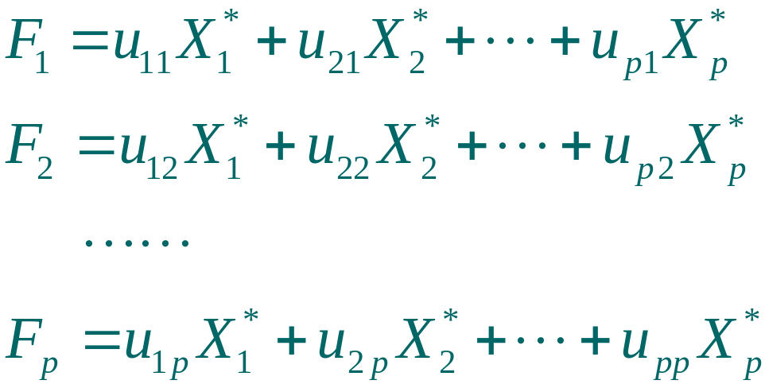
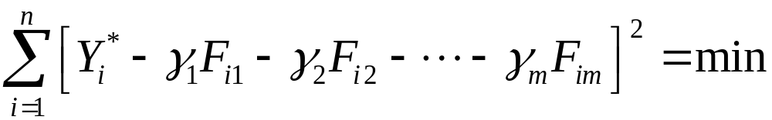
二、主成分回归方法

Slide 67
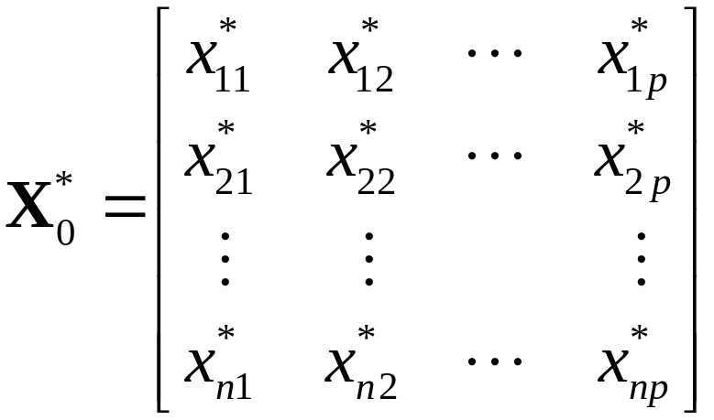
原始数据观测矩阵
主成分系数矩阵

Slide 68
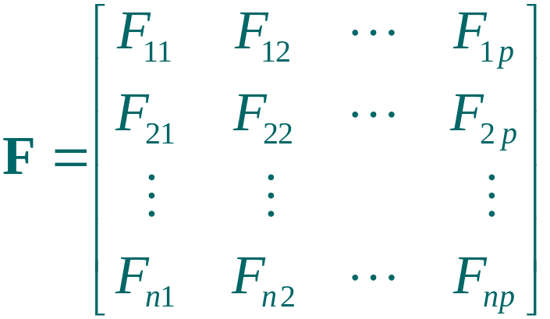
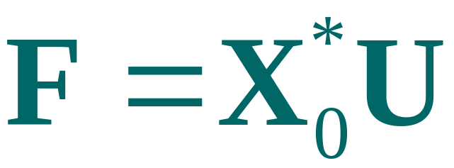
主成分得分矩阵

Slide 69







根据最小二乘估计，则
基于协方差矩阵的主成分回归
基于相关系数矩阵的主成分回归

Slide 70
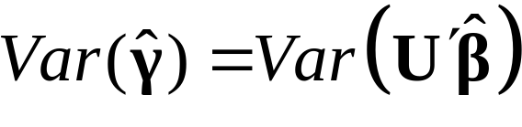
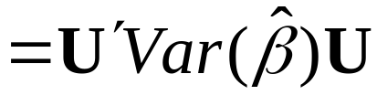
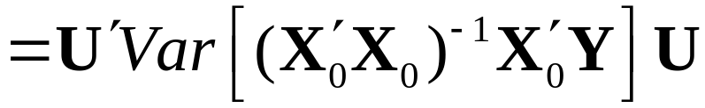
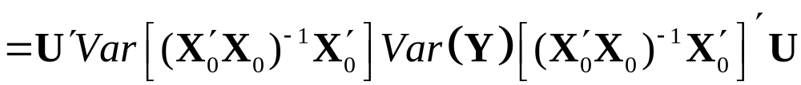
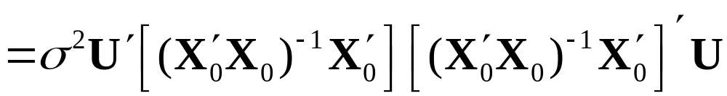
主成分回归系数的协方差矩阵

Slide 71
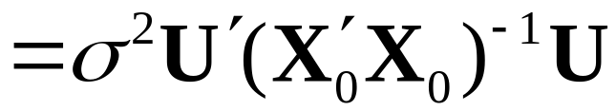




Slide 72



Slide 73



Slide 74
三、主成分回归的实例
1、经济分析数据
Y：进口总额
X₁：GDP
X₂：积累总额
X₃：消费总额
求进口总额与GDP、积累总额和消费总额之间的回归方程。

Slide 75
data a;
input x1-x3 y;
cards;
149.3 4.2 108.1 15.9
161.2 4.1 114.8 16.4
171.5 3.1 123.2 19.0
175.5 3.1 126.9 19.1
180.8 1.1 132.1 18.8
190.7 2.2 137.7 20.4
202.1 2.1 146.0 22.7
212.4 5.6 154.1 26.5
226.1 5.0 162.3 28.1
231.9 5.1 164.3 27.6
239.0 0.7 167.6 26.3
;
proc reg outest=b;
model y=x1-x3/pcomit=1,2 outvif;
proc print data=b;
proc standard data=a out=c mean=0 std=1;
var x1-x3 y;
proc princomp data=c out=d prefix=z;
var x1-x3;
proc reg data=d;
model y=z1 z2/noint;
run;

Slide 76
Analysis of Variance
Sum of Mean
Source DF Squares Square F Value Pr > F
Model 3 204.77614 68.25871 285.61 <.0001
Error 7 1.67295 0.23899
Corrected Total 10 206.44909

Slide 77
Root MSE 0.48887 R-Square 0.9919
Dependent Mean 21.89091 Adj R-Sq 0.9884
Coeff Var 2.23321
Parameter Estimates
Parameter Standard
Variable DF Estimate Error t Value Pr > |t|
Intercept 1 -10.12799 1.21216 -8.36 <.0001
x1 1 -0.05140 0.07028 -0.73 0.4883
x2 1 0.58695 0.09462 6.20 0.0004
x3 1 0.28685 0.10221 2.81 0.0263

Slide 78
Eigenvalues of the Correlation Matrix
Eigenvalue Difference Proportion Cumulative
1 1.99915493 1.00100076 0.6664 0.6664
2 0.99815418 0.99546329 0.3327 0.9991
3 0.00269089 0.0009 1.0000
Eigenvectors
F1 F2 F3
x1 0.706330 -.035689 0.706982
x2 0.043501 0.999029 0.006971
x3 0.706544 -.025830 -.707197

Slide 79
Obs x1 x2 x3 y* F1 F2 F3
1 -1.50972 0.54571 -1.53319 -1.31852 -2.12589 0.63866 0.020722
2 -1.11305 0.48507 -1.20848 -1.20848 -1.61893 0.55554 0.071113
3 -0.76971 -0.12127 -0.80140 -0.63625 -1.11517 -0.07298 0.021730
4 -0.63637 -0.12127 -0.62209 -0.61424 -0.89430 -0.08237 -0.010813
5 -0.45970 -1.33395 -0.37008 -0.68027 -0.64421 -1.30669 -0.072582
6 -0.12970 -0.66697 -0.09869 -0.32813 -0.19035 -0.65915 -0.026553
7 0.25031 -0.72761 0.30355 0.17807 0.35962 -0.74367 -0.042781
8 0.59365 1.39458 0.69610 1.01440 0.97180 1.35406 -0.062863
9 1.05032 1.03078 1.09350 1.36654 1.55932 0.96405 -0.023574
10 1.24366 1.09141 1.19042 1.25649 1.76700 1.01522 0.044988
11 1.48033 -1.57648 1.35035 0.97038 1.93110 -1.66266 0.080613

Slide 80
Analysis of Variance
Sum of Mean
Source DF Squares Square F Value Pr > F
Model 2 9.88278 4.94139 379.38 <.0001
Error 9 0.11722 0.01302
Uncorrected Total 11 10.0000
Parameter Estimates
Parameter Standard
Variable DF Estimate Error t Value Pr > |t|
F1 1 0.68998 0.02552 27.03 <.0001
F2 1 0.19130 0.03612 5.30 0.0005

Slide 81


Slide 82


一般建议，当VIF>10时，多重共线性是严重的。
可见，系数的符号没有与经济概念相悖。

Slide 83
2、朗莱用美国联邦政府雇员人数Y和国民总产出隐含平减指数X₁，国民总产出X₂，失业人数X₃，武装力量人数X₄，14岁及以上非慈善机构人口数X₅，时间变量X₆。朗莱所用数据是美国47—62年数据，该例是主成分回归用得较早的例子。

Slide 84


Slide 85
Eigenvalues of the Correlation Matrix
（相关系数矩阵的特征根）
Eigenvalue Difference Proportion Cumulative
（特征根） （ 差值） (贡献率） （累计贡献率）
1 4.60337745 3.42803711 0.7672 0.7672
2 1.17534035 0.97191518 0.1959 0.9631
3 0.20342517 0.18849689 0.0339 0.9970
4 0.01492828 0.01237624 0.0025 0.9995
5 0.00255204 0.00217533 0.0004 0.9999
6 0.00037671 0.0001 1.0000

Slide 86


Eigenvectors（特征向量）
Prin1 Prin2 Prin3 Prin4 Prin5 Prin6
x1 0.461835 0.057843 -.149120 -.792874 0.337934 -.135193
x2 0.461504 0.053211 -.277681 0.121625 -.149550 0.818485
x3 0.321317 -.595513 0.728306 -.007645 0.009235 0.107451
x4 0.201510 0.798193 0.561607 0.077255 0.024253 0.017970
x5 0.462279 -.045544 -.195985 0.589743 0.548569 -.311589
x6 0.464940 0.000619 -.128116 0.052285 -.749556 -.450388

Slide 87
Prin1 Prin2 Prin3 Prin4 Prin5 Prin6
3.47885 -0.75147 -0.30795 0.16424 0.008797 -0.002579
3.01051 -0.84904 -0.64223 -0.12592 0.061546 -0.011980
2.34330 -1.54000 0.49343 0.00882 0.005746 -0.005062
2.09390 -1.27632 0.11129 0.06126 -0.061845 0.013677
1.43824 1.23579 0.02909 -0.09746 0.052257 0.042682
……
0.09951 0.69349 0.09757 0.10111 -0.098808 0.018926
0.44943 0.54784 -0.29295 -0.01756 -0.083762 -0.014139
0.95506 0.42945 -0.44524 -0.11933 -0.023694 -0.027154
1.81710 -0.86317 0.67742 -0.18706 0.021671 -0.008108
1.93999 -0.38657 -0.26596 -0.14392 -0.036686 0.023530
2.36112 -0.49910 -0.36567 -0.06160 -0.016235 -0.004360
3.07803 -0.98995 0.20196 0.06811 0.056427 0.001339
3.34476 -0.17667 -0.42385 0.25968 0.058092 0.008939

Slide 88
Sum of Mean
Source DF Squares Square F Value Pr > F
Model 6 498504 83084 47.22 <.0001
Error 9 15836 1759.57184
Corrected Total 15 514340
Parameter Estimates
Parameter Standard
Variable DF Estimate Error t Value Pr > |t|
Intercept 1 386505 122516 3.15 0.0116
x1 1 13.71162 11.68424 1.17 0.2707
x2 1 0.00846 0.00461 1.84 0.0995
x3 1 0.09405 0.06720 1.40 0.1952
x4 1 0.20562 0.02948 6.97 <.0001
x5 1 -0.00435 0.03111 -0.14 0.8918
x6 1 -199.20213 62.67100 -3.18 0.0112

Slide 89

SAS的回归分析（REG）过程中，带有主成分回归的功能，
在这个功能中，SAS不仅用因变量的标准化值建立了与主成分之间
的回归方程，并且将回归方程还原为以原始变量为自变量，以因变
量Y为被解释变量的模型。

